Slide 1
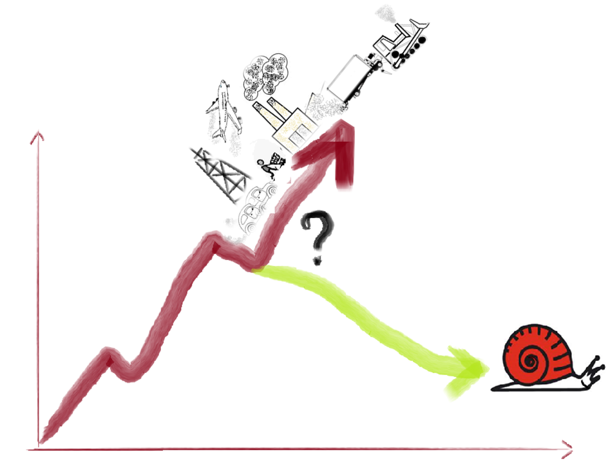
“Outside the box”: La Décroissance comme alternative? Exploration Prospective et modélisation macroéconomique
Journée de la Chaire modélisation prospective au service du développement durable - Mars 2015
François Briens francois.briens@mines-paristech.fr
Sous la direction de Nadia Maïzi
nadia.maïzi@mines-paristech.fr
Centre de Mathématiques Appliquées, Ecole des Mines Paristech
02/03/2015

Slide 2
Sommaire
Journée de la Chaire – Mars 2015
Une alternative paradigmatique au prisme de la prospective: la « Décroissance »
La « Décroissance », quèsaco? Eléments de (re)cadrage
Modélisation et prospective: de l’esprit à la méthode
Quelques premiers résultats
Conclusion

Slide 3
Eléments de (re)cadrage
Journée de la Chaire
– Mars 2015
Des enjeux critiques pour le 21ème siècle (et après!):
Environnement (Changement climatique, biodiversité, etc.)
Ressources énergétiques et matérielles
Instabilité économique et financière
Inégalités et tensions sociales
…
Une crise multidimensionnelle complexe
Le « développement durable » : une tentative de concilier « développement » et « environnement »
Différentes perspectives et visions:
« Croissance Verte », « Smart-city », « Troisième révolution industrielle », …
(en commun : la centralité de l’innovation technologique et des mécanismes de marchés)
Ou …
«Décroissance Soutenable » ?
« Le développement durable est un développement qui répond aux besoins du présent sans compromettre la capacité des générations futures de répondre aux leurs. Deux concepts sont inhérents à cette notion : le concept de « besoins », et plus particulièrement des besoins essentiels des plus démunis, à qui il convient d’accorder la plus grande priorité, et l’idée des limitations que l’état de nos techniques et de notre organisation sociale impose sur la capacité de l’environnement à répondre aux besoins actuels et à venir. » *nb : emphase rajoutée
[Rapport Brundtland, « Our Common Future », 1987]
Notes:
Suivant l’importance respective /relative que l’on donne à ces deux concepts, vont se distinguer différentes visions du DD.
« Croissance Verte », « Smart-cities », « Troisième révolution industrielle »
-> des propositions qui ont en commun : une place centrale accordée à la technologie et aux mécanismes de marché
La décroissance: interroge plutôt la notion de besoin et de l’organisation sociale
Nb: croissance verte ou décroissance: la croissance verte n’est pas une proposition moins normative que la seconde.

Slide 4
La « Décroissance », éléments de (re)cadrage
Journée de la Chaire
– Mars 2015
« Décroissance », quèsaco?
« Décroissance » : une connotation négative dans notre imaginaire social
Dans le système capitaliste actuel, la croissance économique apparait comme un impératif structurel:
Source données: INSEE
Notes:
La decroissance quesako? Est-ce que ce n’est pas negatif?

Slide 5
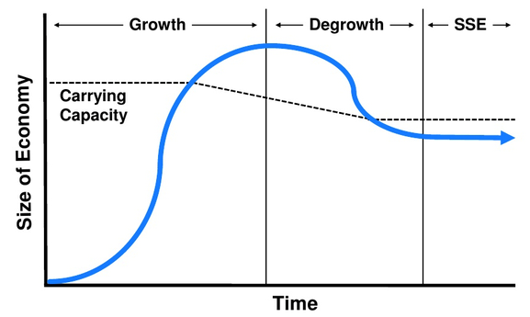
La « Décroissance », éléments de (re)cadrage
Journée de la Chaire
– Mars 2015
« Décroissance », quèsaco?
Un mot, un slogan
Un mouvement social émergeant
Un projet politique complexe, multidimensionnel, en développement…
Partant du questionnent du bien-fondé de la « croissance économique »
D’un point de vue « bio-physique »
« Frontières planétaires », « Peak everything », « Limits to growth »?
D’un point de vue « culturel »
Croissance du PIB & Société de consommation VS. bien-être et « bien-vivre » ?
Propose une mutation paradigmatique, un changement culturel pour une transition vers une société « d’abondance frugale » (Latouche, 2007) -> questionnement des « besoins »
Ambition:
Ce n’est pas « en soi » la décroissance du PIB
Une réduction volontaire, démocratique, socialement soutenable et équitable de la production et de la consommation dans les pays à haut niveau de consommation, jusqu’à un niveau environnementalement soutenable et généralisable.
Notes:
Une mutation paradigmatique, Changement culturel, une transformation de l’imaginaire social
Dans les grandes lignes, voilà ce qu’il y a derrière le mot « décroissance ». Ah… c’est peut-être différent et un peu plus complexe qu’à première vue
Oui, mais n’est-ce pas « Utopique »? ->Au sens étymologique du mot (qui n’a pas de lieu d’existence, qui n’est pas), certainement. Mais alors pourquoi s’y intéresser?
Si on revient à la vocation de la prospective…
Nb:La vision normative : ça correspond à une « société d’abondance frugale »

Slide 6
Modélisation et prospective: de l’esprit à la méthode
Journée de la Chaire
– Mars 2015
« Prospective »:
« …éclairer l’action présente à la lumière des futurs possibles et souhaitables »
(M.Godet)
Deux dimensions intrinsèques :
Une dimension exploratoire « Et si…? »
Se méfier des idées préconçues, élargir et réinterroger les cadres, considérer que tout peut toujours être remis en question (Boubon-Busset,1959; Masset, 1959)
Une « indiscipline intellectuelle » (Massé, 1973)
« Une des « règles du jeu » en matière de prospective est de se donner le droit
de tout ré-imaginer, de tout remettre en cause et de tout reconstruire »
(B. Schwartz, Réflex. prospectives,1969, p. 3)
Une finalité normative « Une anticipation au service de l’action »
Définir collectivement les « bonnes » questions, et le « souhaitable »
Pas de pseudo-neutralité/objectivité (impossible) mais systèmes de valeurs doivent être explicites -> critère de transparence
Nécessaire appropriation par les acteurs pour être efficace
Notes:
Une démarche préactive et proactive, alliant regard et réflexion, qui vise à « éclairer l’action présente à la lumière des futurs possibles et souhaitables » (M.Godet)
Dans la tradition de la prospective à la française, telle que développée par G.Berger fin années 50, puis Pierre Masset etc..
Une des règles du jeu, etc. -> n’est-ce pas là précisément l’une des fonctions de l’utopie?
De par ce qu’elle a d’utopique, précisément, la décroissance présente un intérêt pour le chercheur en prospective. Nous allons donc explorer ça, et dans notre cas, avec les outils qu’offrent la modélisation.
Alors n’oublions pas le cadre global de la démarche prospective: finalité normative , l’exploration a pour finalité l’action.
Demande que les systèmes de valeurs soient explicités
Nb: Bertrand Schwartz
Discipline qui se propose de concevoir et de représenter les mutations et les formes possibles d'organisation socio-économiques d'une société ou d'un secteur d'activité dans un avenir éloigné, et de définir des choix et des objectifs à long terme […] [CNRTL]
« Le « coup d'œil prospectiviste » oscille intentionnellement entre le possible et le souhaitable » [Antoine, Passeron, Réforme Univ.,1966, p. 179]
-> attitude préactive et proactive d’anticipation au service de l’action (stt pour la prospective STRATEGIQUE)
(Michel Godet, La prospective stratégique, 2008)
Doit permettre, entre autres de combattre les idées fausses ou reçues (Bourbon-Busset, 1959)

Slide 7
Modélisation et prospective: de l’esprit à la méthode
Journée de la Chaire
– Mars 2015
La modélisation : Un outil pour faciliter un processus de compréhension commune et de délibération collective (≠ « consensus » !)
Modèle = représentation simplifiée d’une réalité complexe ou compliquée dont le rôle principal est d’apporter de l’intelligibilité
Dilemme représentativité/intelligibilité
Un modèle de prospective doit rester conceptuellement simple
Hypothèses doivent être explicitées au maximum (critère de transparence)
Dimension exploratoire: relaxer et ouvrir les hypothèses (en particulier pour l’économique, le culturel, le politique évidemment )
Ex: exogénéité des paramètres politiques, culturels, comportementaux…
Notes:
La modélisation constitue une phase exploratoire dans un cadre normatif
Ça implique plusieurs choses
-Pour que l’anticipation se transforme en action efficace, il faut une appropriation de la réflexion prospective par les acteurs.
-Finalité normative débouche sur la question de la participation des acteurs à la définition du « souhaitable »
Centralité des valeurs, complexité des problèmes, incertitudes, importance des enjeux... => utilisation de méthodes aussi rigoureuses et participatives que possible
-Nb: modélisation= Un outil (PARMI D’AUTRES)
-C’est dans ce contexte/cadre qu’il faut envisager le rôle de la modélisation prospective: un outil (parmi d’autres) pour faciliter un processus de compréhension commune et de délibération collective : (différent de « consensus », qui bien souvent est un consensus mou, où tout le monde est d’accord mais au final sur du rien) -> la modélisation n’est qu’une brique qui s’inscrit dans une démarche plus globale
« Ce qui est simple est faux, ce qui ne l’est pas est inutilisable » [Paul Valery]
Un modèle de prospective doit répondre à des exigences différentes de celles des modèles économiques classiques, à visée didactique
Rester simple: puisque de toute manière l’incertitude sur le long terme est telle qu’aucun niveau réaliste de réalisme ne tient bien longtemps face au chaos.
Relaxer certaines hypothèses: un exemple en particulier: l’homo oeconomicus et l’approche utilitariste
Ex: pour l’homo oeconomicus, max weber a donné l’exemple du travail au pièces à l’époque, où l’on a cru pouvoir augmenter le travail fourni par la main d’œuvre agricole en augmentant son salaire, et c’est le contraire qui est arrivé, car la mentalité à l’époque conduisait à chercher à maintenir son niveau de vie, (et non l’augmenter)
Finalité de la prospective: permet de dégager, non seulement ce qui pourrait arriver, mais ce que les hommes voudraient qu’il arrive. Elle ouvre la voie à une véritable construction de l’avenir, met en avant le pb de la finalité de l’action
-> c’est le premier pas vers l’action pour provoquer les changements souhaités. Or pour que l’anticipation se transforme en action et que cette action soit efficace, il faut son appropriation par les acteurs concernés
(cf compréhension commune et délibération collective)

Slide 8
Modélisation et prospective: de l’esprit à la méthode
Journée de la Chaire
– Mars 2015
Comment traduire la « Décroissance » dans un modèle?
A partir des propositions concrètes issues du mouvement social (GAP):
Qui émergent de considérations systémiques
--> Analyser les combinaisons de ces propositions de ≠ nature et échelle
Propositions Fiscales:
Impôts ou quotas sur consommation de ressources et production de déchets
Tarification progressive pour énergie, eau, transports, …
Impôts, interdiction ou régulation de la publicité
Reorientation /redéfinition du progrès technique
Moratoire sélectif sur certaines technologies et grands projets d’infrastructures
Eco-conception, réparation, réutilisation, recyclage (durabilité vs. obsolescence)
Transition du modèle d’agriculture intensive vers agroécologie et agriculture paysanne biologique.
Comportements, modes de vie et organisation sociale
Coopératives, entreprises sociales et solidaires
Sobriété, simplicité volontaire
Mise en commun et partage : habitat, véhicules, outils, etc.
Réduction et partage du temps de travail
Institutions
Revenu Inconditionnel (RI) ou Dotation Inconditionnelle d’Autonomie (DIA), revenu maximal
Monnaies locales complémentaires fondantes
Reforme du système monétaire et bancaire, 100% reserve banking
Structure
Re-localisation de l’économie
(Etc.)
Notes:
Compliqué car différentes nature et echelles
Plus: du qualitatif: comment le prendre en compte dans un modèle numérique?

Slide 9
Modélisation et prospective: de l’esprit à la méthode
Modélisation et prospective: de l’esprit à la méthode
Journée de la Chaire
– Mars 2015
Comment traduire la « Décroissance » dans un modèle?
A partir des propositions concrètes issues du mouvement social (GAP)
A partir d’enquêtes et groupes de discussion ac acteurs du mouvement
Objectif: discussion et construction collective de scénarios d’évolution des « modes de vie », et des consommations finales de biens et services associés
=> Elicitation de « visions décroissantes »
A partir d’une classification détaillée des produits ou fonctions de consommation (COICOP)
Pour chaque produit ou fonction:
Dans votre vision d’une société souhaitable, quelle évolution de la consommation moyenne (par personne ou par ménage) par rapport au niveau actuel?
De quelle façon opérer cette évolution? (Ex.: réduction brute de la consommation du service/ partage / augmentation de la durabilité des biens / etc.?)
FON01 | Produits alimentaires et boissons non alcoolisées
FON02 | Boissons alcoolisées et Tabac
FON03 | Articles d'habillement et chaussures
FON04 | Logement, eau gaz, électricité et autres combustibles
FON05 | Meubles, articles de ménage et entretien courant de l'habitation
FON051 | Meubles, articles d'ameublement, tapis et autres revêtements de sol
FON052 | Articles de ménage en textile
FON053 | Appareils ménagers
FON054 | Verrerie, vaisselle et ustensiles de ménage
FON055 | Outillage et autre matériel pour la maison et le jardin
FON056 | Biens et services liés à l'entretien courant de l'habitation
FON07 | Transports
FON071 | Achats de véhicules
Etc.

Slide 10
Modélisation et prospective: de l’esprit à la méthode
Journée de la Chaire
– Mars 2015
Développement d’un modèle de simulation dynamique ad hoc
Basé sur comptes nationaux et données publiques (INSEE, Eurostat, WIOD)
Priorité à la robustesse ( sur le long terme) et intelligibilité du modèle
Nb: par souci de simplicité, pas de représentation du secteur monétaire
Construction de scénarios à partir d’Enquêtes et Groupes de réflexion
Modélisation
Résultat des Enquêtes
Résultat des Enquêtes
Scénarios pour la demande sectorielle
Scénarios pour la demande sectorielle
Analyse Entrées-Sorties (37 branches)
Propositions de la Decroissance
(e.g.: frugalité, mise en commun et partage (véhicules, outils, etc.), réparation, réutilisation, recyclage–durabilité des biens-, politique fiscale et redistribution, temps de travail, re-localisation, agriculture paysanne et agroecologie, coopératives, etc.)
Analyse Entrées-Sorties (37 branches)
Cibles de Production et Valeur Ajoutée sectorielles
Cibles de Production et Valeur Ajoutée sectorielles
Indicateurs
Utilisation d’énergie, Emmissions GES, Déchets, Emploi, Pauvreté, Budget et Dette Publics…
Indicateurs
Utilisation d’énergie, Emmissions GES, Déchets, Emploi, Pauvreté, Budget Public, Dette Publique…
Notes:
Puisque je fais de la prospective, l’objectif est d’explorer des futurs possibles, et d’identifier les leviers de changement, afin de choisir les actions qui nous permettront de nous orienter vers des avenirs souhaitables.
L’action politique et les comportements (qui incluent la demande en bien et services pour la consommation finale) sont donc exogènes dans mon modèle, puisqu’il s’agit d’étudier leur impact.

Slide 11
Sommaire
Journée de la Chaire – Mars 2015
Une alternative paradigmatique au prisme de la prospective: la « Décroissance »
La « Décroissance », quèsaco? Eléments de (re)cadrage
Modélisation et prospective: de l’esprit à la méthode
Quelques premiers résultats
Sensibilité à quelques facteurs non-techniques
L’exemple de la cohabitation
L’exemple de la relocalisation
Conclusion

Slide 12
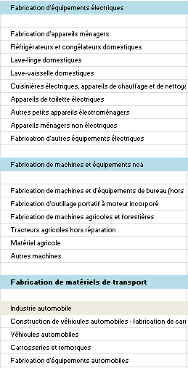
Quelques premiers résultats
Journée de la Chaire
– Mars 2015
a) L’exemple de la cohabitation – en première approximation (1/2)
Distinction entre les produits de consommation personnels et ceux (généralement) mis en commun au sein d’un ménage
Hypothèses d’évolution de la taille moyenne des ménages
Nomenclature détaillée de produits et services
Produits et services mis en commun dans un ménage
ex.: machine à laver, ustensiles de cuisine, etc.
Produits et services « personnels »
ex.: nourriture, vêtements, etc.

Slide 13
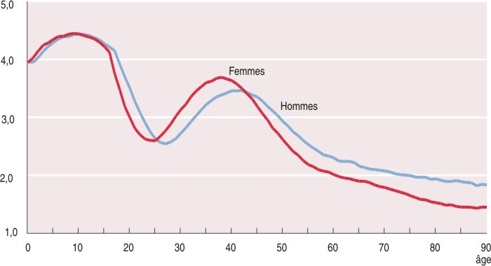
Quelques premiers résultats
Journée de la Chaire
-Mars 2015
a) L’exemple de la cohabitation (2/2)
Résultats:
NB:
Le vieillissement de la population joue contre l’augmentation de la taille moyenne des ménages
Source: INSEE, 2005

Slide 14
Quelques premiers résultats
Journée de la Chaire
– Mars 2015
b) L’exemple de la Relocalisation
Implémentation dans notre modèle:
Réduction des consommations intermédiaires de transport dans les TES
Réduction de la proportion des produits et services importés
Exports en proportion des Imports
Simulations: tester un retour aux valeurs de 1980 - 1970 - 1960
Résultats:
*«global » inclut énergie grise et GES « importés »

Slide 15
Sommaire
Journée de la Chaire – Mars 2015
Une alternative paradigmatique au prisme de la prospective: la « Décroissance »
La « Décroissance », quèsaco? Eléments de (re)cadrage
Modélisation et prospective: de l’esprit à la méthode
Quelques premiers résultats
Conclusion

Slide 16
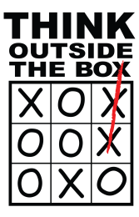
Conclusion
Journée de la Chaire – Mars 2015
Premiers résultats de modélisation :
Fort potentiel des leviers non-techniques, socio-culturels, comportementaux proposés par la Décroissance
Prise en compte de ces aspects indispensable dans exercices de prospective
Concernant la prospective:
Elargir et réinterroger les cadres de réflexion, questionner la pertinence de nos catégories conceptuelles et de nos outils d’analyse (y.c. nos modèles), s’affranchir des idées toutes faites
La prospective pose la question de la finalité de nos actions:
Quel projet de société?
« [Demain] est moins à découvrir qu’à inventer. » (Gaston Berger)
« Sans l’espérance, sans l’hypothèse qu’un autre monde est possible, il n’y a pas de politique,
il n’y a que de la gestion administrative des hommes et des choses » (Geneviève Decrop)
Notes:
-Pertinence des catégories conceptuelles: est-ce que le chômage, l’emploi (BIT), etc. sont des concepts pertinents pour penser l’activité et le travail dans 50 ans?
-Pertinence de nos outils d’analyse, etc. : Eviter le piège du marteau et du clou: quand on a un marteau dans la tête on a tendance à voir tous les problèmes sous forme de clou.
La décroissance est une utopie au sens fondamental, et c’est justement pour cela qu’elle a sa place en prospective
J’ouvrirai sur ces 2 citations, qui nous rappellent le rôle fondamental de l’utopie, et son lien particulier avec la prospective./ qui nous invitent à penser ou repenser le rôle de l’utopie en prospective
****citation déjà faite en amont
« Une des « règles du jeu » en matière de prospective est de se donner le droit de tout ré-imaginer, de tout remettre en cause et de tout reconstruire »
(B. Schwartz, Réflex. prospectives,1969, p. 3)
Puisque le modèle de croissance actuel repose sur des ressources épuisables et ne peut donc se perpétuer indéfiniment, puisque « la croissance pour la croissance », tout comme « l’emploi pour l’emploi » ne sauraient constituer de véritables projets de société, et enfin puisqu’il semble que les alternatives proposées par la Décroissance soient pertinentes, nous pouvons alors élargir notre cadre de réflexion, l’étendre à travers(investir )l’espace libéré par le desserrement des contraintes de compétitivité et de rendement qu’une économie de croissance impose. Et nous pouvons alors essayer d’aborder ces différentes thématiques sous d’autres angles… en commençant par la question fondamentale du sens, celle de l’intégration de ces thématiques dans un projet de société à élaborer collectivement pour les Alpes

Slide 17
Merci pour votre attention
Journée de la Chaire Mars 2015
François Briens francois.briens@mines-paristech.fr
Sous la direction de Nadia Maïzi
nadia.maïzi@mines-paristech.fr
Centre de Mathématiques Appliquées, Ecole des Mines Paristech

Slide 18
La prospective, petits rappels…
Journée de la Chaire – Mars 2015
Aux origines de la prospective...
Années 50: bouleversements scientifiques, techniques, sociétaux, « accélération du changement »
Dans un monde en mutation rapide, les « études du futur »
USA | Europe
RAND Corp.(1948), Hudson Institute (1961, Herman Kahn), Institute for the Future (1968, Olaf Helmer), etc. | « Prospective à la française » Gaston Berger (1957: Centre international de prospective), Puis : Pierre Massé (Commissariat au Plan), Bertrand de Jouvenel (Futuribles), Jean Fourastié, Jérôme Monod, Serge Antoine (Datar), etc.
Approches plutôt exploratoires, mais pas seulement, méthodes variées Prédominance des aspects technologiques (« prévision technologique ») Très fort optimisme technologique | Approches surtout normatives : Quels buts sociaux pertinents? Prédominance des aspects sociaux et culturels, rejet du matérialisme historique, relativisation du rôle de la technologie par rapport aux approches américaines Forme de méfiance vis-à-vis de la technologie: Evolutions rapides perçues comme facteur de déstabilisation de la société -> à comprendre pour mieux maitriser et mettre au service de buts sociaux
Notes:
Années 50: dans l’après-guerre: grands bouleversements sociétaux (complexification des flux, etc) , techniques, technologiques et scientifiques, mélange d’inquiétude et d’espoir -> Dans ce contexte: développement des « études du futur »
Nb: monod 1970: « il y a nécessité de nous ouvrir à une prospective sociale et de ne pas nous cantonner à une prospective technologique… » cf p96 bouquin de michel godet « la prospective stratégique »
Ou mettre Hazan Ozbekhan?

Slide 19
4. Quelques remarques préliminaires
Université des Alpes – 18-19-20 sept.2014
Sur quels critères/indicateurs évaluer des scénarios de Décroissance?
Fondamentalement une question de “valeurs”
Diversité des systèmes de valeurs => requiert nombreux indicateurs de différente nature
En particulier, focus sur:
-Evolutions macro socio-économiques
(Emploi et type d’emploi, temps de travail, pauvreté, budget public,…)
-Soutenabilité environnementale
(« Consommation » énergétique, Emissions GES, Déchets, Eau...)

Slide 20
Éléments de bibliographie Assoumou, E. (2006). Modélisation MARKAL pour la planification énergétique long terme dans le ccontext français. PhD thesis, Ecole des Mines de Paris. Crassous, R. (2008). Modéliser le long terme dans un monde de 2nd rang: Application aux politiques climatiques. PhD thesis, Institut des Sciences et Industries du Vivant et de l’Environnement (Agro ParisTech). Duesenberry, J. S. (1949). Income, Saving and the Theory of Consumer Behavior. Cambrige (Mass.) Harvard University Press Janssen, M. A. and Jager, W. (2001). Fashions, habits and changing preferences: Simulation of psychological factors affecting market dynamics. Journal of Economic Psychology, 22(6):745 – 772. Latouche, S. (2009). Farewell to growth. Robert E. Lucas, J. (1976). Econometric policy evaluation: A critique. Carnegie-Rochester Conference Series on Public Policy, 1(1):19–46. O’Neill, D. W. (2012). Measuring progress in the degrowth transition to a steady state economy. Ecological Economics, 84(0):221 – 231. Victor, P. and Rosenbluth, G. (2007). Managing without growth. Ecological Economics, 61(2-3):492–504.

Slide 21
4. Quelques remarques préliminaires
Extrapolation du passé inappropriée (changement de paradigme)
Non-pertinence des approches économiques classiques (ex: utilitarisme)
Appréhender la complexité du sujet et du système étudié
Notes:
Virer la diapo? Remettre le truc sur les modèles avec « modélisation »?

Slide 22
La « Décroissance » au prisme de la prospective
Journée de la Chaire – Mars 2015
Décroissance du PIB comme conséquence probable d’un projet de Décroissance
Cela peut-il se passer de façon socialement et environnementalement soutenable?
Sous quelles conditions? (Quels obstacles structurels ou institutionnels?)
Quelles propositions concrètes pourraient permettre une « Décroissance soutenable »?
Quid de l’Etat-Providence dans une économie de Décroissance?
…
-> Qu’est-ce que la modélisation prospective peut nous apporter?
Notes:
À virer

Slide 23
5. Current tools for economy-environment-energy modelling
Most common quantitative modeling paradigms:
Agent-Based Models (ABM)
System Dynamics (SD)
Bayesian (Beliefs) Networks (BBN)
Macro-econometric models
Computable General Equilibrium Models (CGEM)
Partial equilibrium models
Centralized optimization models (Ramsey-Cass-Koopmans optimal growth models (ex: DICE) or energy chain models such as MarkAl-TIMES)
Extended input-output analysis
=> Which one(s) fit(s) our purpose?
-> There is no obvious « best tool » to cover simultaneously the wide range of indicators (social and biophysical) and the variety of degrowth proposals

Slide 24
6. Our approach
Survey results
Scenarios for Sectorial Demand
Degrowth proposals
(e.g.: frugality, “commoning” and sharing (cars, equipment, etc.), repairing, reusing, recycling –durability of goods-, fiscal policy and redistribution, Working time policy, re-localization, small scale farming and agroecology, not-for-profit organizations, etc.)
Input-Output Analysis
Sectorial Production targets, Added Value (GDP)
Output
Energy Consumption, GHG Emissions, Employment, Poverty, Government budget balance, public debt…

Slide 25
6. Our approach
The Model - Sectorial Macro Final Demand (1/7)

Slide 26
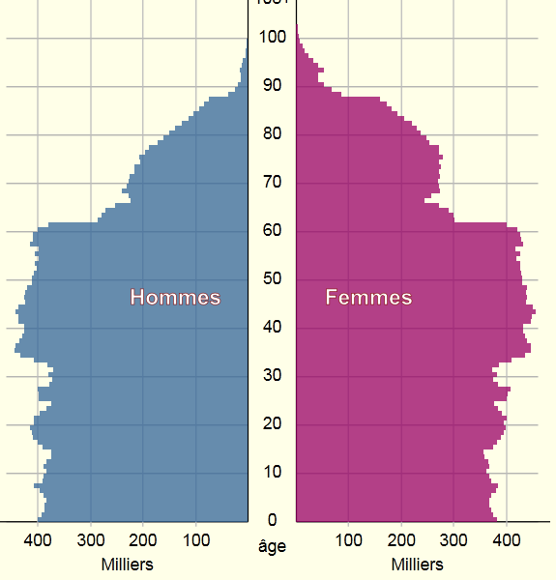
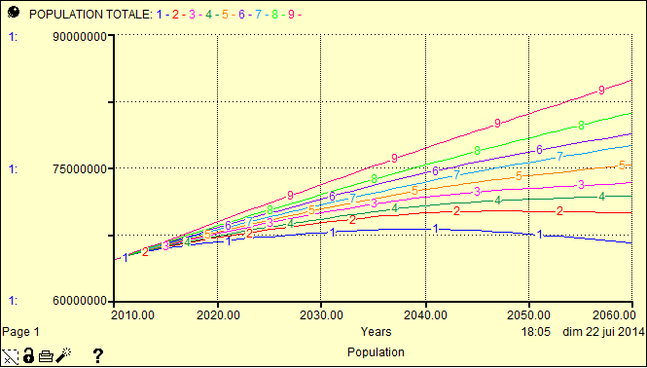
6. Our approach
The Model - Sectorial Macro Final Demand (2/7)
0-2 | 3-10 | 11-14 | 15-17 | 18-24 | 25-29 | 39-49 | 50-54 | 55-59 | 60-64 | 65-74 | 75-84 | 85 &+
Source: http://www.insee.fr/fr/ppp/bases-de-donnees/irweb/projpop0760/dd/pyramide/pyramide.htm
Demography | Immigration | LOW | MEDIUM | HIGH
LOW
MEDIUM
HIGH

Slide 27
6. Our approach
The Model - Sectorial Macro Final Demand (3/7)

Slide 28
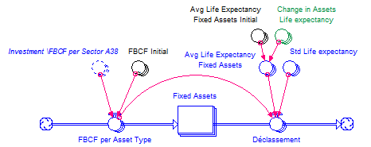
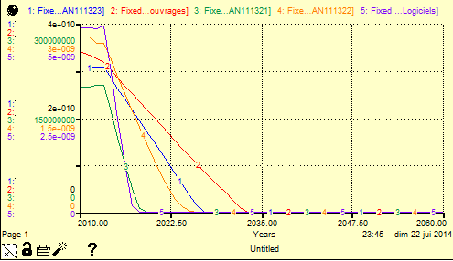
6. Our approach
The Model - Sectorial Macro Final Demand (4/7)
Different asset types
Housings
Other buildings
Transport equipement
IT equipment
Cultivated assets
Softwares
Etc.

Slide 29
6. Our approach
The Model - Sectorial Macro Final Demand (5/7)

Slide 30
6. Our approach
The Model - Sectorial Macro Final Demand (6/7)

Slide 31
6. Our approach
The Model - Sectorial Macro Final Demand (7/7)

Slide 32
6. Our approach
The Model - Input Output Analysis
Survey results
Scenarios for Sectorial Demand
Degrowth proposals
(e.g.: frugality, “commoning” and sharing (cars, equipment, etc.), repairing, reusing, recycling –durability of goods-, fiscal policy and redistribution, Working time policy, re-localization, small scale farming and agroecology, not-for-profit organizations, etc.)
Input-Output Analysis
Sectorial Production targets, Added Value (GDP)
Output
Energy Consumption, GHG Emissions, Employment, Poverty, Government budget balance, public debt…

Slide 33
6. Our approach
The Model - Input-Output Analysis

Slide 34
6. Our approach
Survey results
Scenarios for Sectorial Demand
Degrowth proposals
(e.g.: frugality, “commoning” and sharing (cars, equipment, etc.), repairing, reusing, recycling –durability of goods-, fiscal policy and redistribution, Working time policy, re-localization, small scale farming and agroecology, not-for-profit organizations, etc.)
Input-Output Analysis
Sectorial Production targets, Added Value (GDP)
Output
Energy Consumption, GHG Emissions, Employment, Poverty, Government budget balance, public debt…

Slide 35
6. Our approach
The Model – Main Outputs (1/3)

Slide 36
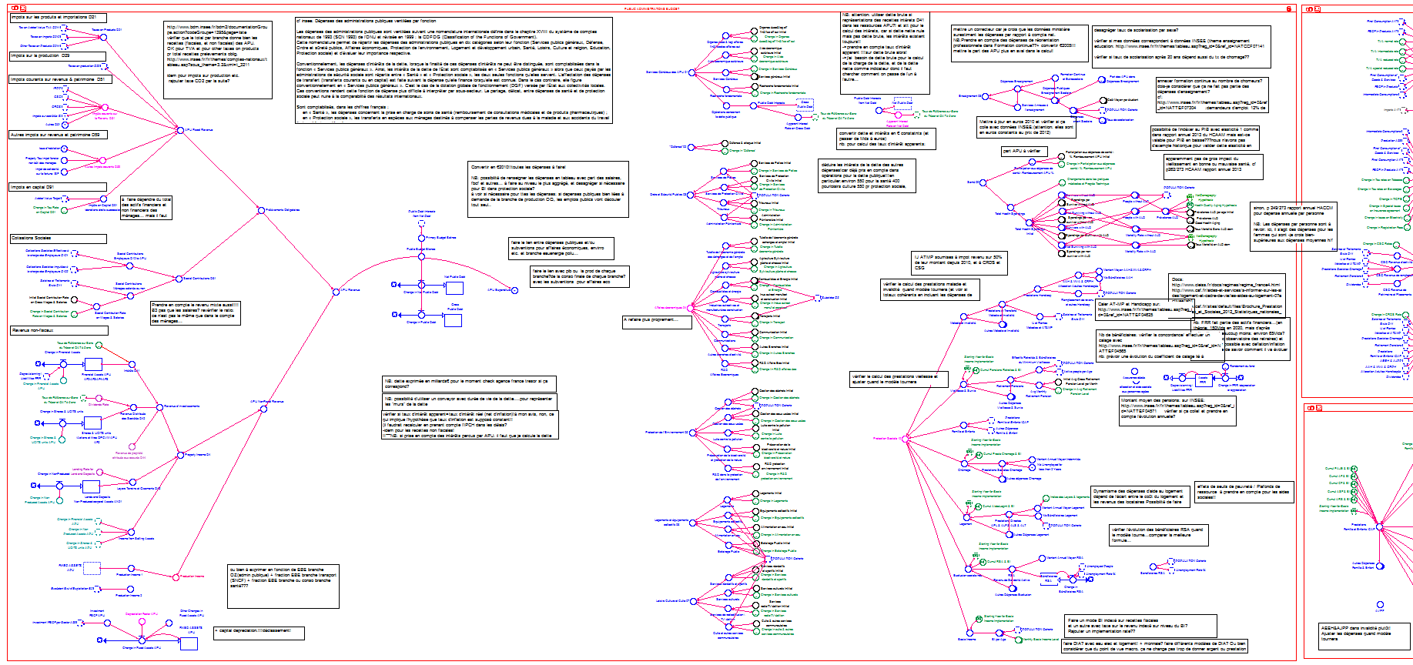
6. Our approach
The Model - Main Outputs (2/3)
Public Budget and Public Debt
APU Revenue |  | APU Expenditure (by function: classification COFOG)
Fiscal Revenue | Taxes on Products (D21) V.A.T., Taxes on Imports, Other (TICPE, tabacco, beverages, etc.) | General Services APU (inc. Debt repayment…)
 | Taxes on Production (D29) Tax on Wages and Labour, Other taxes on production | « Defense » (or « attack »)
 | Impôts courants sur Revenu et Patrimoine (D5) IRPP, CSG, CRDS, Impôt sur les sociétés, taxe d’habitation, impôt foncier ménages, ISF, etc. | Public order and « safety »
 |  | Economic Affairs
 | Taxes in Capital (D91) | Environmental protection
Social Contributions (employeurs et ménages) |  | Housing and community amenities
Non-Fiscal Revenue | Property Income Investment Revenue (D41 & D42), Land and Deposits rents (D45) | Recreation, culture and religion
 |  | Education
 |  | Health
 | Production Income | Social Protection

Slide 37
6. Our approach
The Model - Main Outputs (2/3)

Slide 38
6. Our approach
The Model - Main Outputs (2/3)
Public Budget and Public Debt
APU Revenue |  | APU Expenditure (by function: classification COFOG)
Fiscal Revenue | Taxes on Products (D21) V.A.T., Taxes on Imports, Other (TICPE, tabacco, beverages, etc.) | General Services APU (inc. Debt repayment…)
 | Taxes on Production (D29) Tax on Wages and Labour, Other taxes on production | « Defense » (or « attack »)
 | Impôts courants sur Revenu et Patrimoine (D5) IRPP, CSG, CRDS, Impôt sur les sociétés, taxe d’habitation, impôt foncier ménages, ISF, etc. | Public order and « safety »
 |  | Economic Affairs
 | Taxes in Capital (D91) | Environmental protection
Social Contributions (employeurs et ménages) |  | Housing and community amenities
Non-Fiscal Revenue | Property Income Investment Revenue (D41 & D42), Land and Deposits rents (D45) | Recreation, culture and religion
 |  | Education
 |  | Health
 | Production Income | Social Protection

Slide 39
6. Our approach
The Model - Main Outputs (3/3)

Slide 40
2. « Croissance verte » ou « Décroissance »
Journée de la Chaire – Mars 2015
« Décroissance », quésako?
La combinaison et synthèse de différents courants de pensée et sources…
Ecologie
Bio-économie
Critiques du Développement & Anti-utilitarisme
Bien-vivre, bien-être et sens de la vie
Démocratie
Justice
…
Qui questionne le bien-fondé de la « croissance économique »:
D’un point de vue « bio-physique » :
« Frontières planétaires », « Peak everything », « Limits to growth »?
D’un point de vue « culturel » :
Croissance du PIB & Société de consommation VS. bien-être et bien-vivre?
…pris ensemble
Notes:
Ex de:
l’écologie et bioéconomie sans la justice = peut potentiellement mener à contrôle top-down de la démographie et discours anti-immigration
ou justice sans démocratie = solutions autoritaires ou technocratiques
Ou justice et démocratie sans meaning-of-life= solutions technocentristes

Slide 41
2. « Croissance verte » ou « Décroissance »
Journée de la Chaire – Mars 2015
« Décroissance »?
Un projet de transition vers une société « d’abondance frugale » (S.Latouche)
Une « déséconomicisation »
Une « matrice » d’alternatives multiples, s’inscrivant dans les « R- »:
Relocaliser, Réévaluer, Reconceptualiser, Restructurer, Redistribuer, Réduire, Réutiliser, Recycler,…
Ambition:
Une réduction volontaire, démocratique, socialement soutenable et équitable de la production et de la consommation dans les pays à haut niveau de consommation, jusqu’à un niveau environnementalement soutenable et généralisable.
Notes:
« Déséconomicisation » = rétrécissement de la sphère régie par la rationalité économique au sens moderne,
Rationalité économique=rentabilisation maximale d’un maximum de facteurs de production (travail et capital, ceux qui ont un prix)
Il s’agit non pas d’abolir, mais de subordonner la rationalité économique à d’autres formes de rationalité (socio-écologique, etc.), càd « réenchasser l’économique dans le social et dans l’environnement »

Slide 42
La « Décroissance » au prisme de la prospective
Journée de la Chaire – Mars 2015
c) Modélisation et Prospective: de l’esprit à la méthode
Développement d’un modèle de simulation dynamique ad hoc
Basé sur comptes nationaux et données publiques (INSEE, Eurostat, WIOD)
Priorité à la robustesse ( sur le long terme) et l’intelligibilité du modèle
Nb: par souci de simplicité, pas de représentation du secteur monétaire
Construction de scénarios à partir d’enquêtes et de groupes de réflexion
Résultat d’Enquêtes
Scénarios pour la demande sectorielle
Propositions de la Decroissance
(e.g.: frugalité, mise en commun et partage (véhicules, outils, etc.), réparation, réutilisation, recyclage–durabilité des biens-, politique fiscale et redistribution, temps de travail, re-localisation, agriculture paysanne et agroecologie, coopératives, etc.)
Analyse Entrées-Sorties (37 branches)
Cibles de Production et Valeur Ajoutée sectorielles
Indicateurs
Utilisation d’énergie, Emmissions GES, Déchets, Emploi, Pauvreté, Budget Public, Dette Publique…
Notes:
Puisque je fais de la prospective, l’objectif est d’explorer des futurs possibles, et d’identifier les leviers de changement, afin de choisir les actions qui nous permettront de nous orienter vers des avenirs souhaitables.
L’action politique et les comportements (qui incluent la demande en bien et services pour la consommation finale) sont donc exogènes dans mon modèle, puisqu’il s’agit d’étudier leur impact.

Slide 43
La « Décroissance » au prisme de la prospective
Journée de la Chaire – Mars 2015
C) Un Scénario de « Décroissance » (parmi bien d’autres)
Hypothèses:
Taille moyenne des ménages constante (2010)
Relocalisation de l’économie: configuration de 1960 en 2050
Ralentissement des gains de productivité
Ralentissement des gains d’efficacité énergétique et d’intensité CO2
Diminution de la consommation finale par personne ou par ménage
pour: vêtements, appareils électroniques et ménagers, voitures particulières, services de transport, activités financières et d’assurance, produits pharmaceutiques, etc.
Résultats:

Slide 44
6. Quelques résultats
Journée de la Chaire – Mars 2015
C) Un Scénario de « Décroissance » (parmi bien d’autres)
Résultats:
2010
Notes:
NB: évolution de la structure par csp est moins importante que la structure par branches…
Ca parait faible à l’échelle du pays, mais si la relocalisation est poussée au niveau régional, l’évolution de la structure CSP pourrait évoluer plus fortement dans certaines régions (où se sont par exemple concentrés les services, ou au contraire les industries lourdes, etc…)

Slide 45
6. Quelques résultats
Journée de la Chaire – Mars 2015
C) Un Scénario de « Décroissance » (parmi bien d’autres)
Résultats:
Sans politique de réduction du temps de travail -> chômage élevé
Renverser la question du chômage?
Taux de chômage à 23% en 2050 -> la réduction du temps de travail nécessaire?
Notes:
La question du chômage a peut-être longtemps été posée à l’envers:
Plutôt que de se demander comment créer davantage de travail pour absorber la main d’œuvre libérée par le progrès technique, ce qui, sur le plan philosophique n’a guère de sens, il faudrait peut-être se demander: comment occuper le temps libéré du travail par le progrès technologique -> pour une « politique » (au sens noble) du temps libre?

Slide 46
6. Quelques résultats
Journée de la Chaire – Mars 2015
C) Un Scénario de « Décroissance » (parmi bien d’autres)
Résultats:
Avec schéma actuel de redistribution du revenu national par rapport à la moyenne -> Nb de personnes sous le seuil de pauvreté de 2010 X 2.4 entre 2010 et 2050
=> Un Revenu maximal pour une redistribution « Rawlsienne » ?
Niveau de vie maximal
Seuil de pauvreté
Niveau de vie maximal tel que => 51 000 €2010/an
=
Notes:
Changement de perspective: non plus une question de taille du gâteau, mais une question de partage du gâteau (et de la nature de son contenu)

